Slide 1
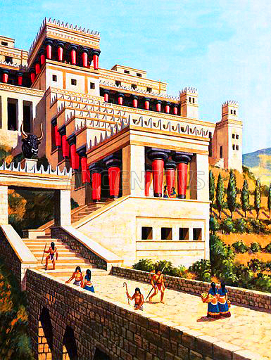
МИНОЙСКАЯ ЦИВИЛИЗАЦИЯ
ОСТРОВ КРИТ
КНОССКИЙ ДВОРЕЦ

Slide 2
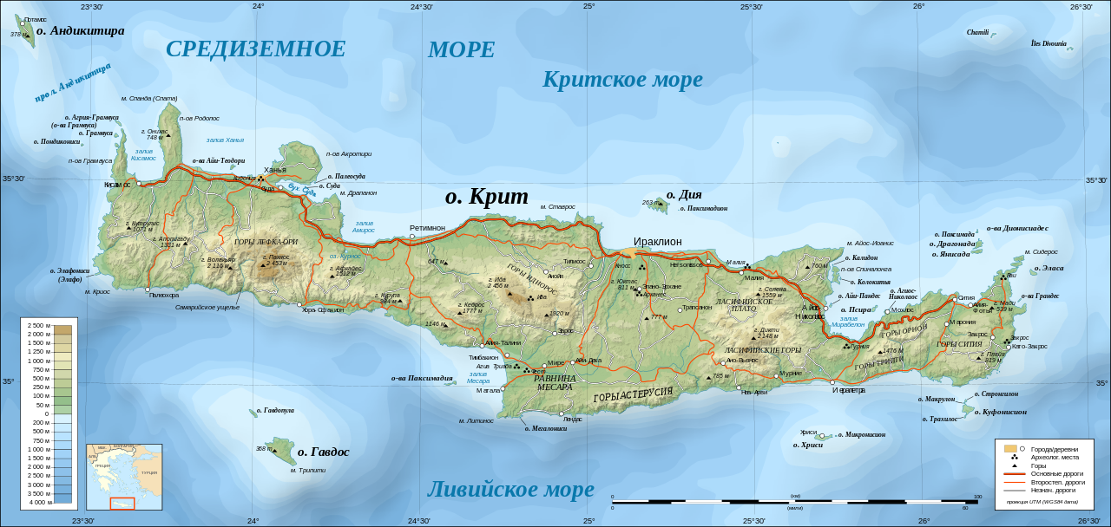
СОВРЕМЕННЫЙ ОСТРОВ КРИТ
Крит(греч. Κρήτη, Крити) — самый большой греческий остров, пятый по величине остров в Средиземном море. Расположен в 110 км от Европы, в 175 км от Азии и в 300 км от Африки. Географически относится к Европе. Крит омывается тремя морями — Критским на севере, Ливийским на юге и Ионическим на западе. Административный центр — город Ираклион. Современный Крит составляет одну из тринадцати периферий Греческой республики и является одним из наибольших экономических и культурных центров страны.
Остров Крит – центр Минойской державы (III –II тыс. до н. э. ). Здесь началась Греция, возникла первая великая цивилизация в Европе. Мощная морская держава с хорошо развитыми торговыми путями. Единое централизованное государство при царе Миносе. Родина культуры, искусства, обработки металла, ремесла. Страна 90 городов.

Slide 3
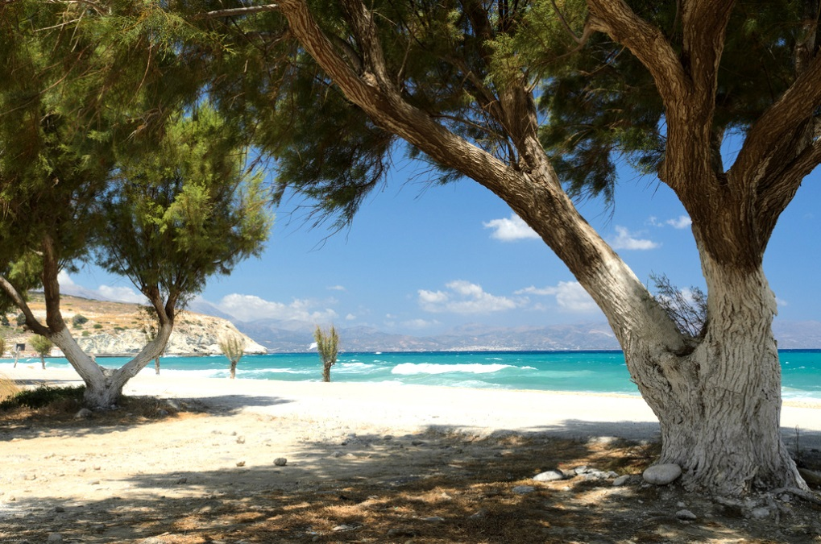
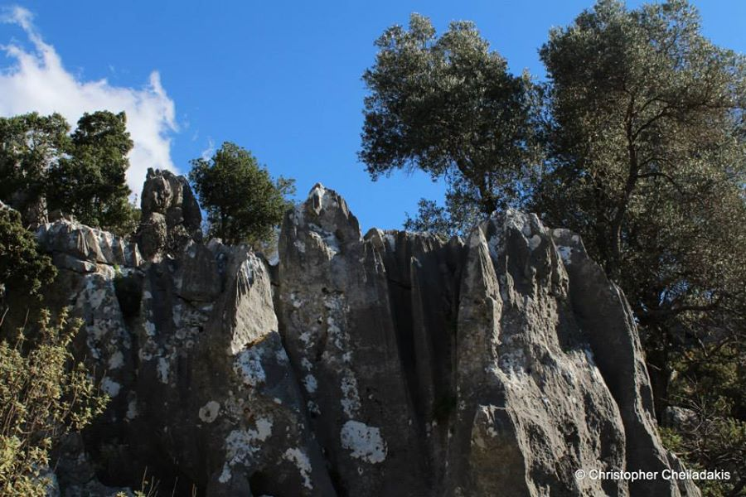
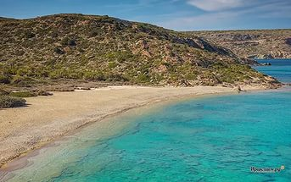
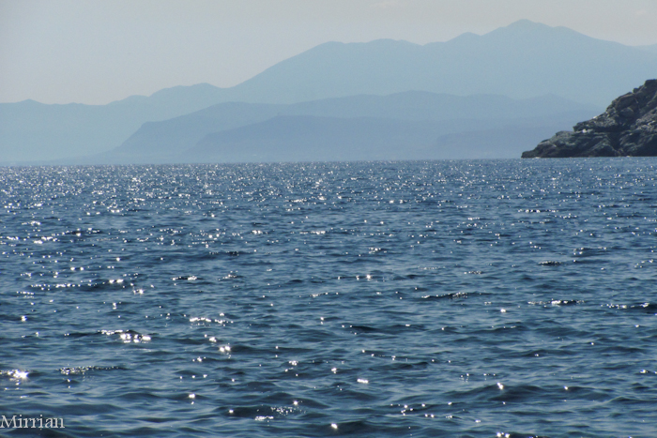
ПРИРОДА КРИТА

Slide 4
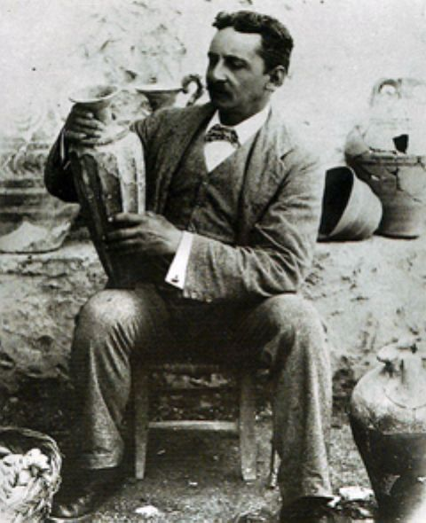
ЗАРОЖДЕНИЕ МИНОЙСКОЙ ЦИВИЛИЗАЦИИ
В начале II тысячелетия до н. э. на острове Крит зародилась великая цивилизация.
По имени мифического царя Миноса ее называют «минойской».
До нас дошли развалины дворцов Крита,
ярко расписанные вазы и небольшие статуэтки.
Артур Эванс - английский ученый, археолог, исследователь культуры Крита.

Slide 5
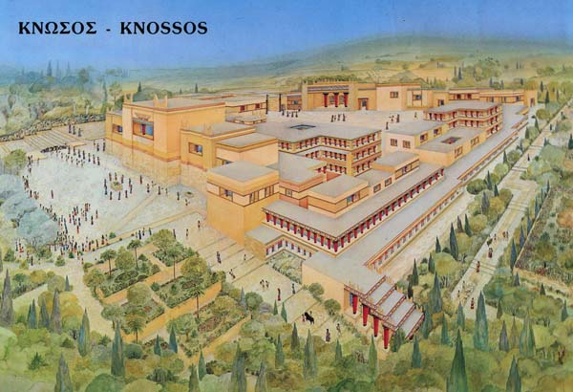
КНОССКИЙ ДВОРЕЦ

Slide 6
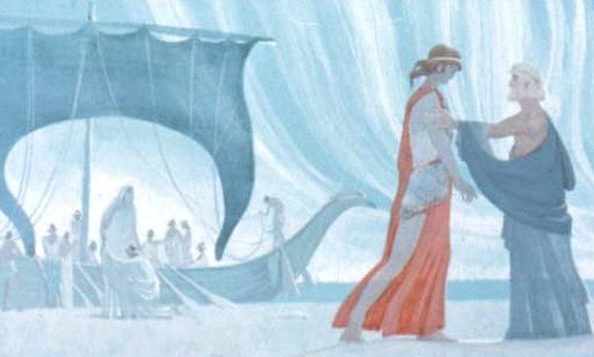
ТЕСЕЙ ОТПРАВЛЯЕТСЯ ПОБЕДИТЬ МИНОТРАВРА

Slide 7
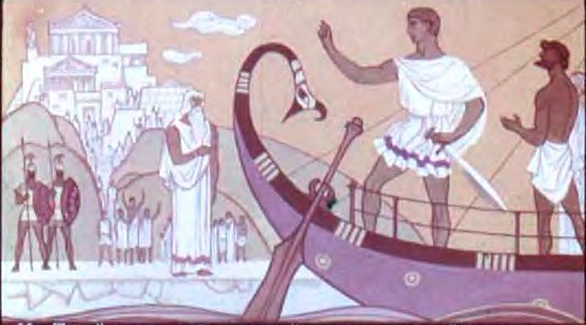
ТЕСЕЙ ПРИБЫВАЕТ ВО ДВОРЕЦ ЦАРЯ МИНОСА

Slide 8
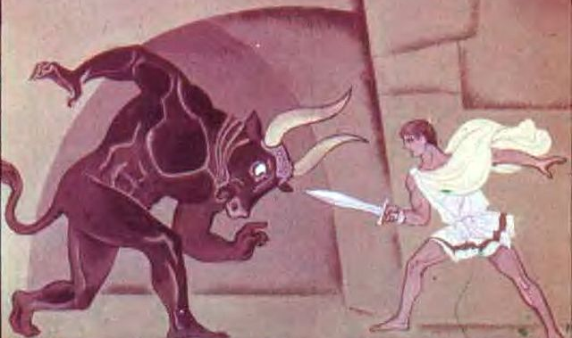
МИФ О ТЕСЕЕ И МИНОТАВРЕ

Slide 9
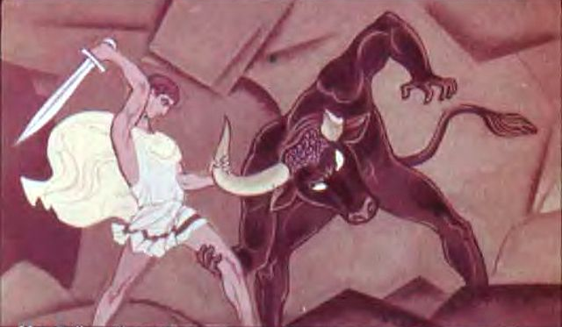
МИФ О ТЕСЕЕ И МИНОТАВРЕ

Slide 10
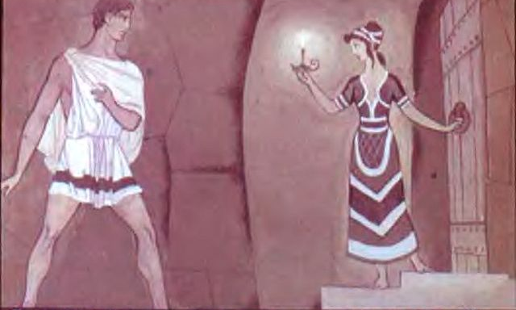
НИТЬ АРИАДНЫ

Slide 11
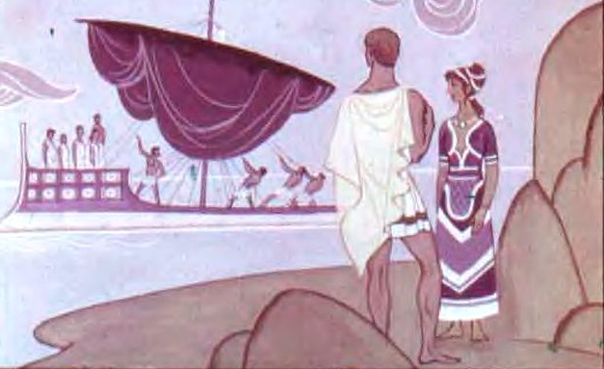
ЧЕРНЫЕ ПАРУСА КОРАБЛЯ ТЕСЕЯ

Slide 12
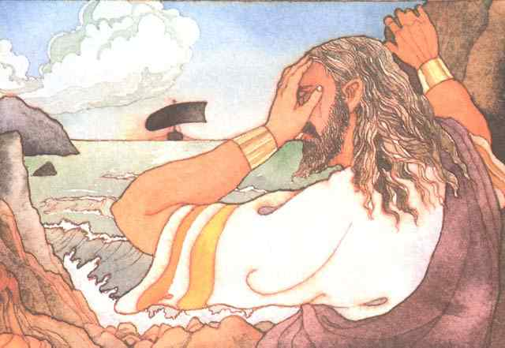
ЦАРЬ ЭГЕЙ

Slide 13
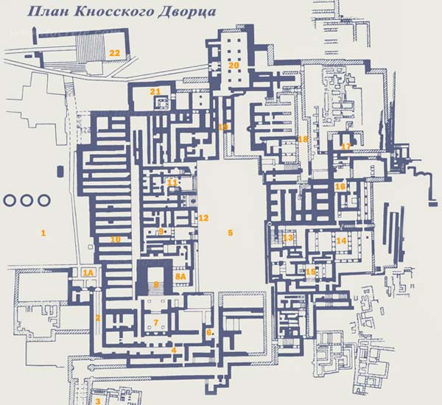
ПЛАН КНОССКОГО ДВОРЦА

Slide 15
СИСТЕМА ОСВЕЩЕНИЯ ДВОРЦА – «СВЕТОВЫЕ КОЛОДЦЫ»

Slide 16
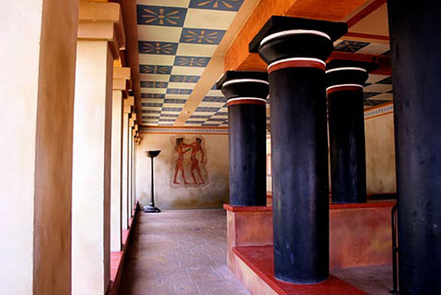
КОЛОННА ЭГЕЙСКОГО ТИПА

Slide 17
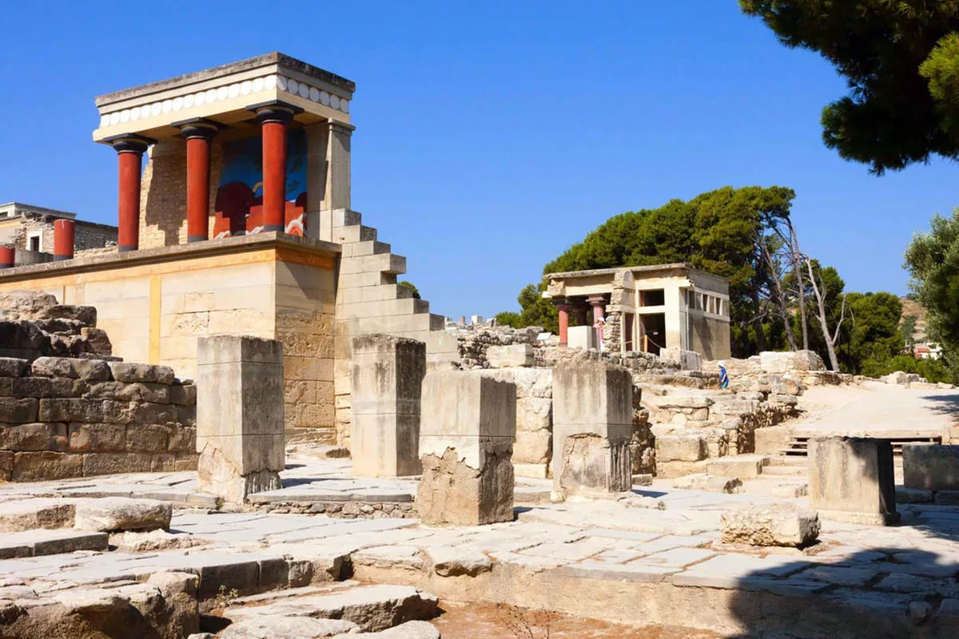
РЕКОНСТРУКЦИЯ ПОРТИКА С КОЛОННАМИ

Slide 18
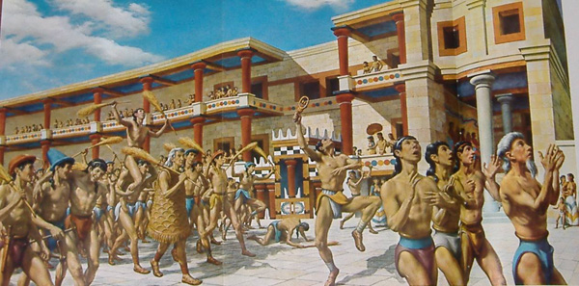
ПРАЗДНИКИ КРИТА

Slide 19
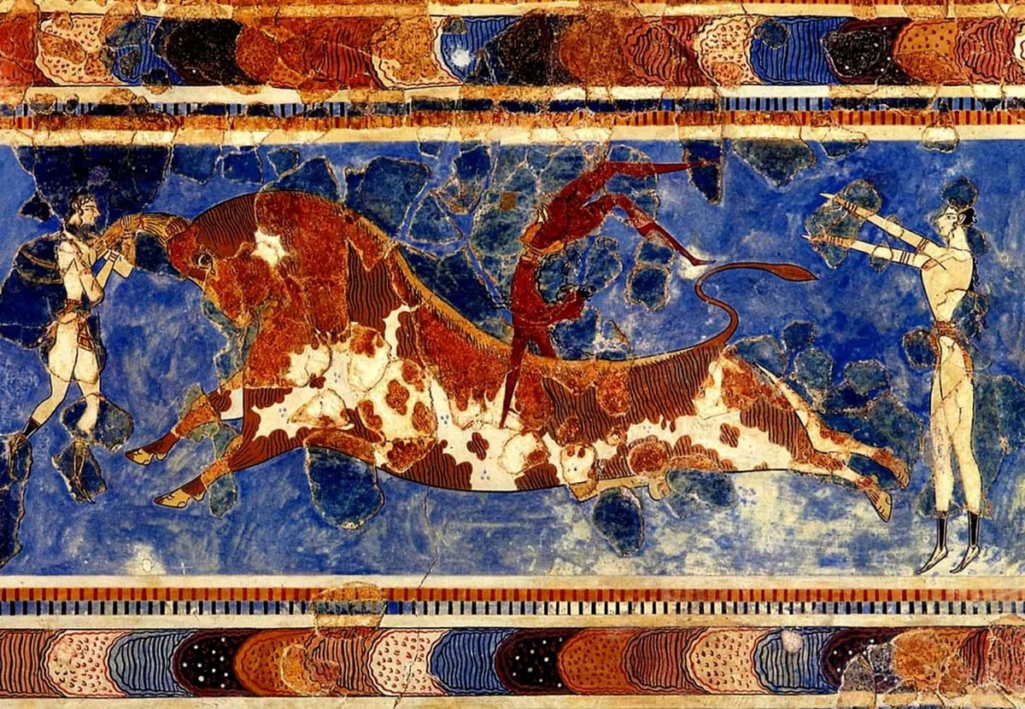
ИГРЫ С БЫКОМ

Slide 20
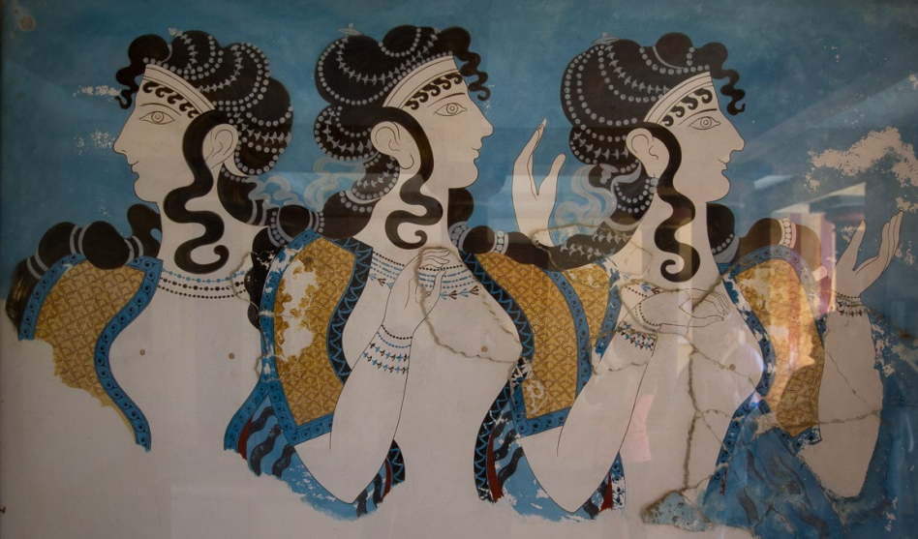
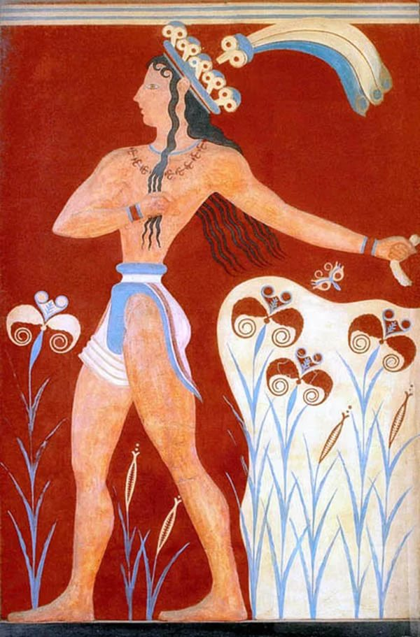
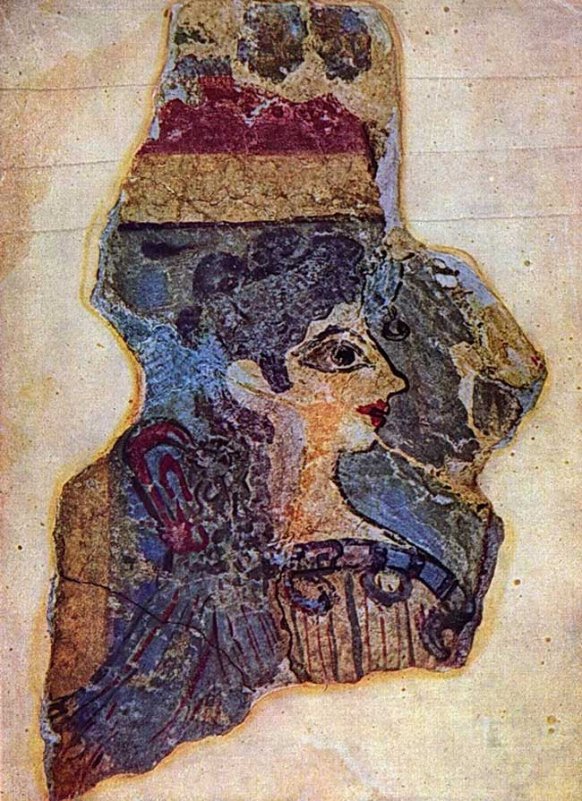
ФРЕСКИ ДВОРЦА. ИЗОБРАЖЕНИЯ ЧЕЛОВЕКА

Slide 21
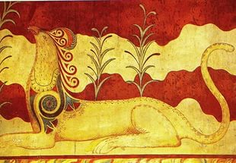
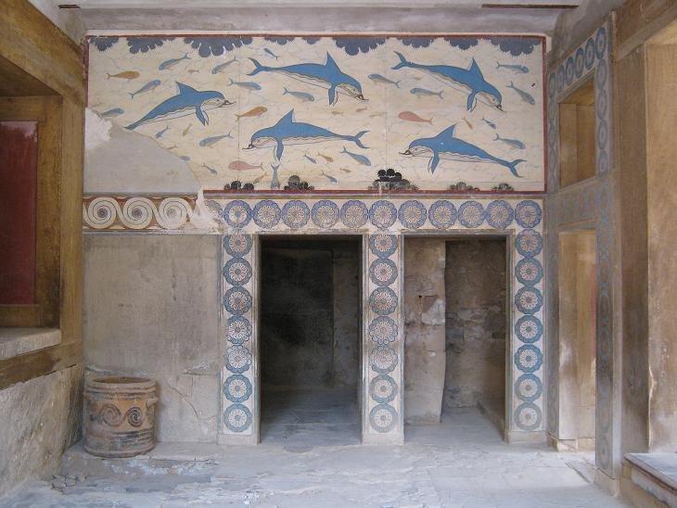
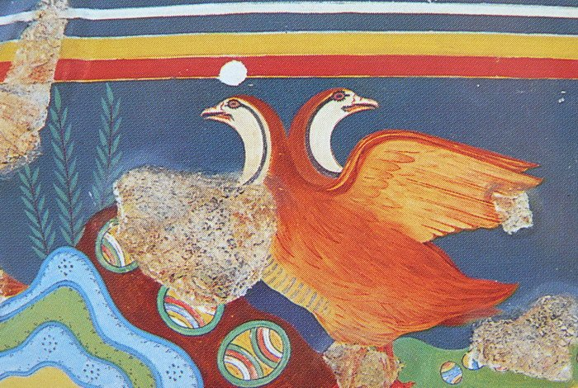
ФРЕСКИ ДВОРЦА. ИЗОБРАЖЕНИЯ ЖИВОТНЫХ

Slide 22
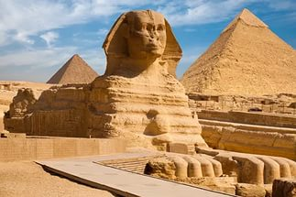
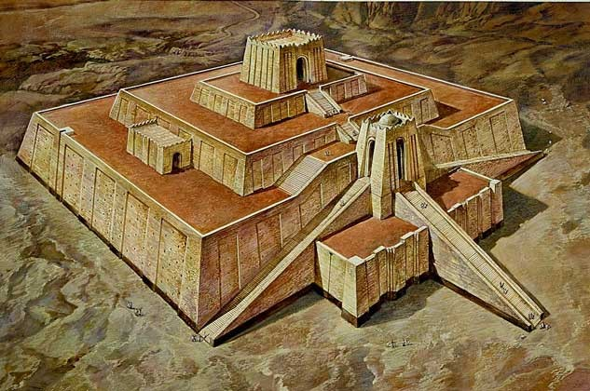
СРАВНЕНИЕ АРХИТЕКТУРЫ ЦИВИЛИЗАЦИЙ
Архитектура Древнего Египта, Месопотамии – грандиозность, монументальность, симметрия, устойчивость, геометризм форм.
Архитектура Крита – легкость, разноэтажность, открытость, свободная, живописная планировочная композиция, связь с окружающим пейзажем, соразмерность человеку.

Slide 23
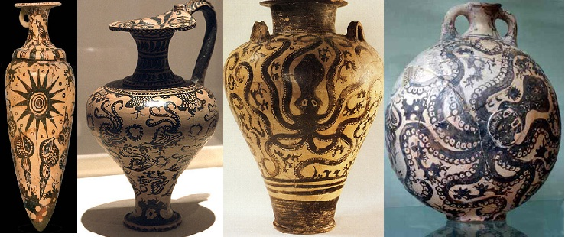
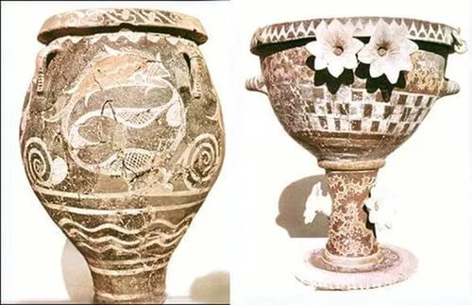
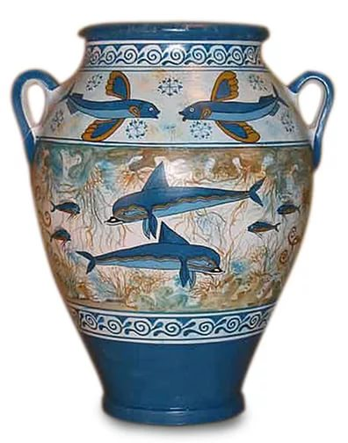
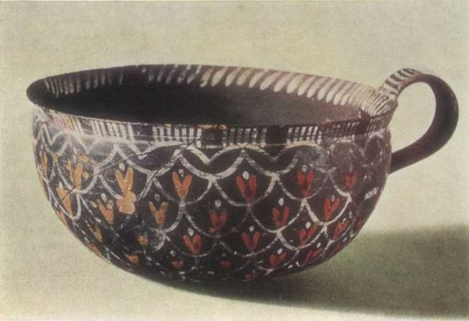
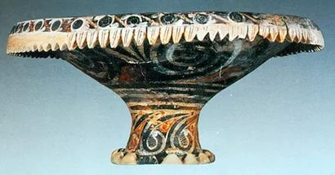
КРИТСКАЯ КЕРАМИКА
При раскопках на Крите найдено много огромных глиняных сосудов для хранения зерна, вина или воды – пифосов.

Slide 24
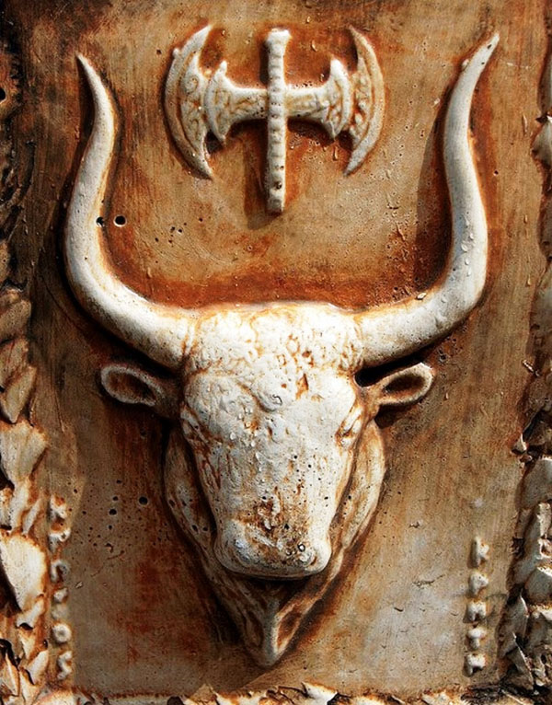
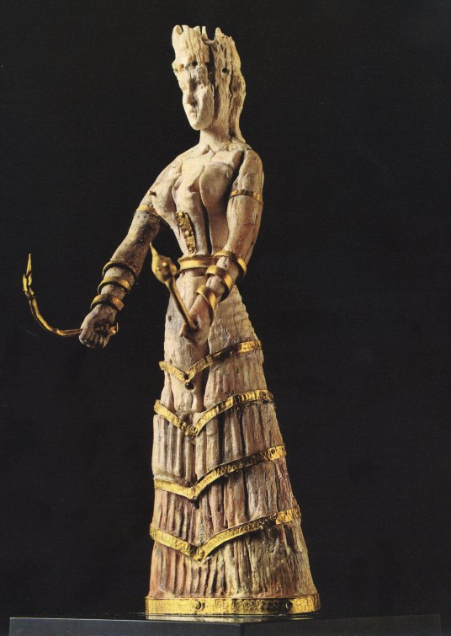
«КНОССКИЕ БОГИНИ»
Небольшие статуэтки «кносских богинь» знакомят нас с ритуальными танцами.
Изображения лабриса и головы быка.

Slide 25
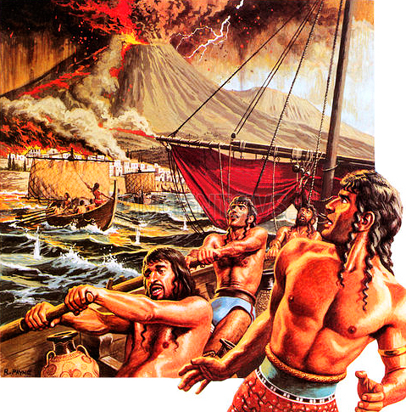
ГИБЕЛЬ ЦИВИЛИЗАЦИИ

